Slide 1
基于OpenDigger的开源项目健康度量化评估研究
苏妍昱 袁睿

Slide 2
项目介绍

Slide 3
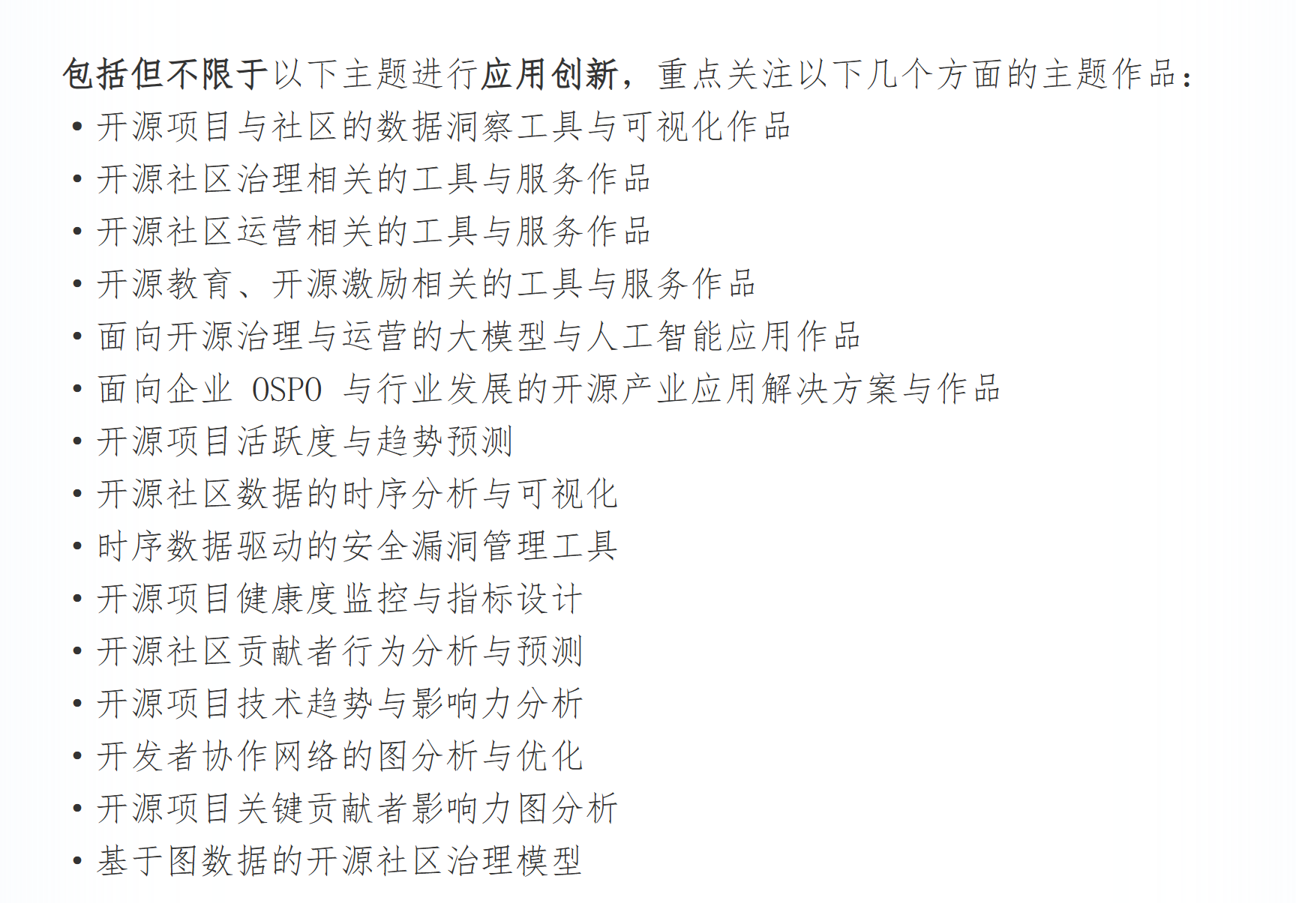
为何聚焦 “开源项目健康度监控与指标设计”
1. 直击行业痛点，需求刚性强
开源生态中 85% 的项目存在活跃度不足问题，项目存续、安全风险成为企业与开发者的核心顾虑。健康度监控能提前预警停更、贡献者流失等风险，为项目选型、依赖管理提供决策依据，是行业普遍刚需。
3. 分析维度清晰，价值输出明确
主题可拆解为贡献者生态、代码质量、迭代效率等具体指标，逻辑框架规整。既能形成标准化的监控体系，又能产出可落地的优化建议，让数据洞察直接转化为实用价值。

Slide 4
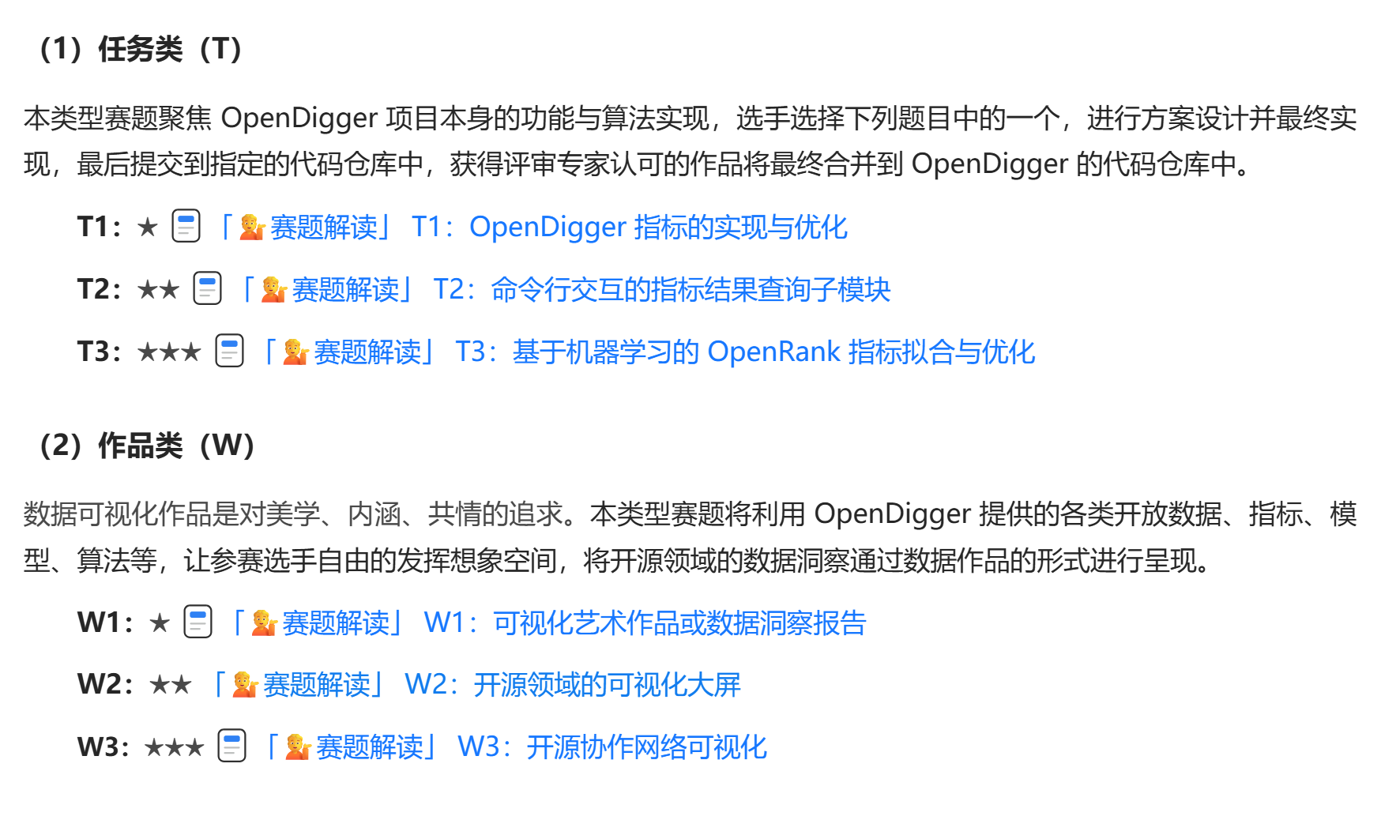
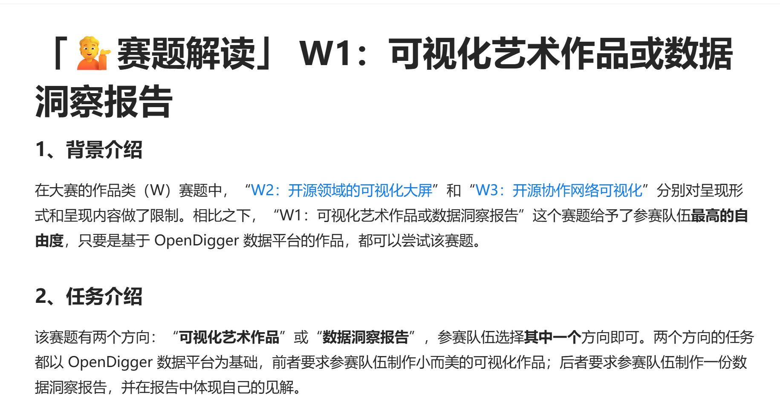


Slide 5
目 录
/CONTENT
1
问题定义
2
数据建模
3
数据可视化
4
结论与总结
SHANQIU

Slide 6
1
问题定义

Slide 7
1
问题定义
开源软件已成为现代软件开发的基础设施，据统计超过90%的商业软件依赖开源组件，这一比例在云计算、人工智能和大数据领域更为显著。然而，开源项目的健康状况参差不齐，选择不健康的依赖项可能带来技术债务和安全风险。
本研究旨在回答以下核心问题：
第一，如何构建科学合理的量化指标体系来评估开源项目的健康程度？
第二，不同生态系统的项目健康特征存在哪些显著差异？
第三，贡献者网络结构与项目健康度之间存在何种关联？
添加主题

Slide 8
2
数据建模

Slide 9
2
数据建模
本研究从三大生态系统中选取十四个具有代表性的项目。
云原生生态包括Kubernetes、Istio、Cilium、Argo-CD和Podman五个项目，这些项目构成了现代云原生基础设施的核心组件。
Apache生态包括Spark、Flink、Airflow、Pulsar和Superset五个项目，代表了大数据处理领域的主流技术。
AI/ML生态包括PyTorch、TensorFlow、Transformers和Scikit-Learn四个项目，覆盖了深度学习和机器学习的主流框架。
添加主题

Slide 10
2
数据建模
研究从top_300_metrics目录中提取六类JSON格式指标文件，包括activity（活跃度）、openrank（网络影响力）、stars（关注度）、bus_factor（关键人员因子）、contributor_email_suffixes（贡献者邮箱域名）和new_contributors（新增贡献者）。数据加载后经过时序趋势计算、贡献者多样性统计和非线性标准化处理，最终输入健康度评估模型进行量化分析。
添加主题

Slide 11
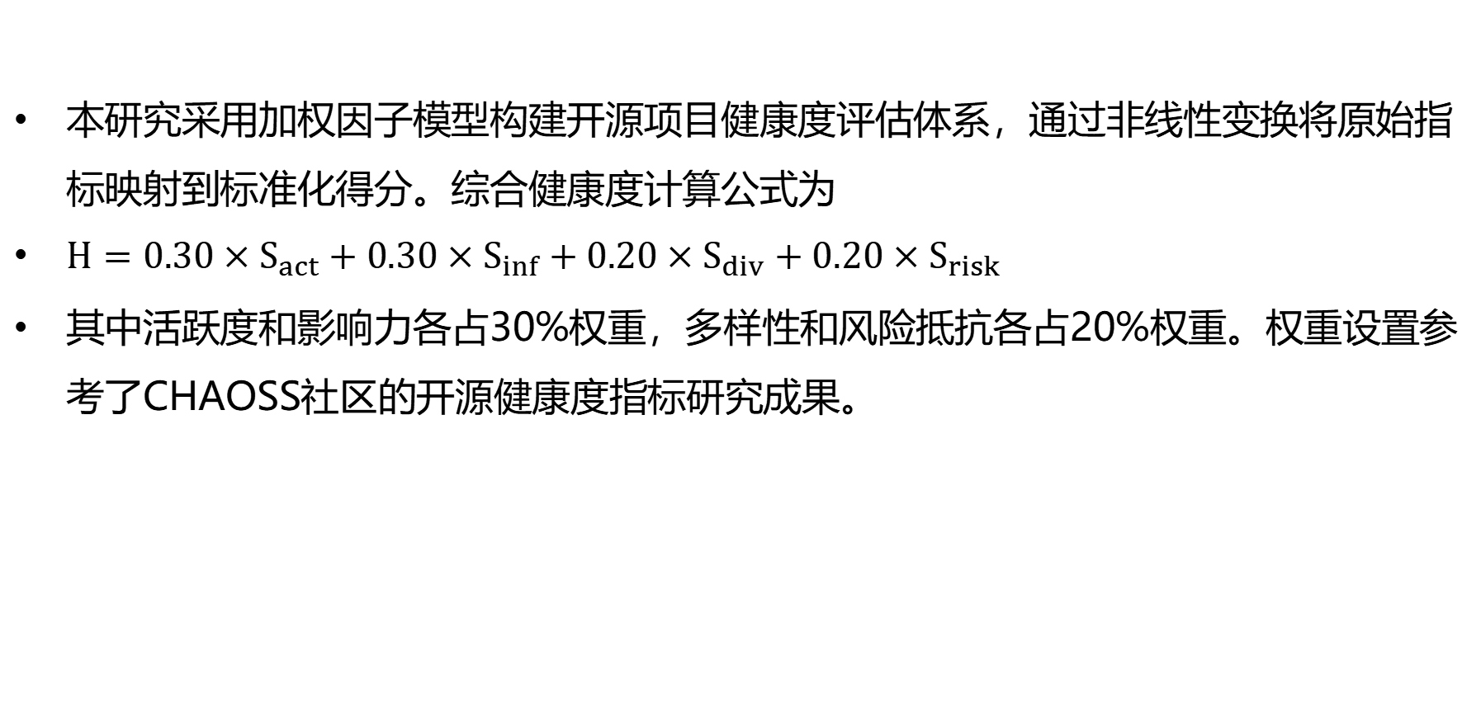
2
数据建模
本研究采用加权因子模型构建开源项目健康度评估体系，通过非线性变换将原始指标映射到标准化得分。综合健康度计算公式为
$H=0.30×S_{act}+0.30×S_{inf}+0.20×S_{div}+0.20×S_{risk}$
其中活跃度和影响力各占30%权重，多样性和风险抵抗各占20%权重。权重设置参考了CHAOSS社区的开源健康度指标研究成果。
添加主题

Slide 12
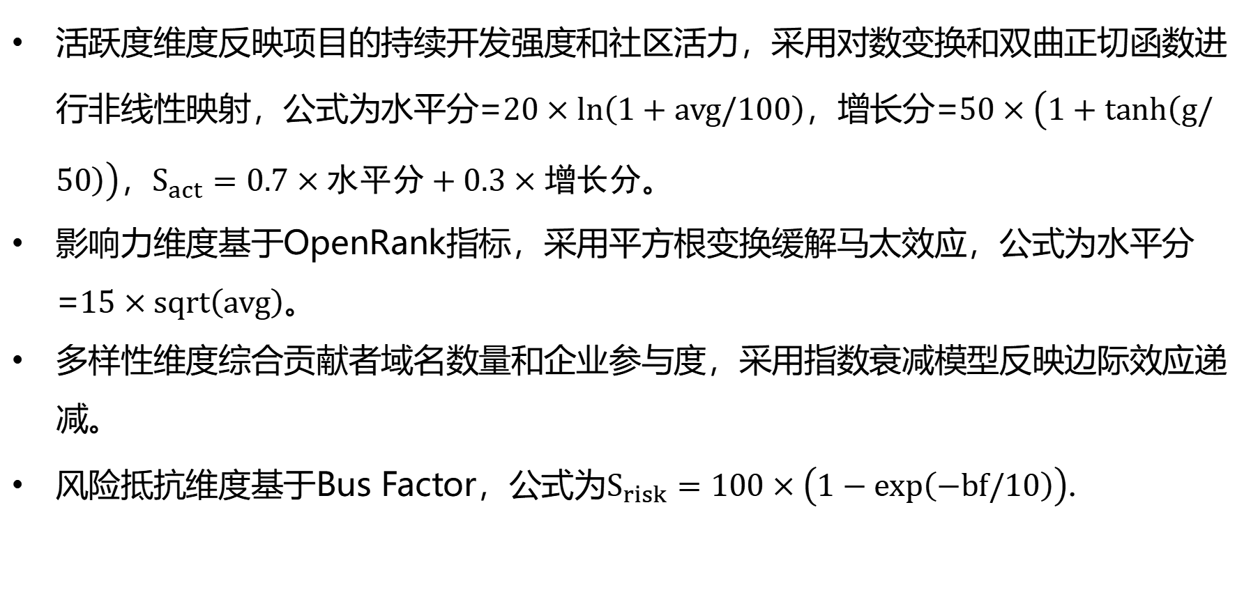
2
数据建模
活跃度维度反映项目的持续开发强度和社区活力，采用对数变换和双曲正切函数进行非线性映射，公式为水平分=$20×ln\left(1+avg/100\right)$，增长分=$50×\left(1+tanh\left(g/50\right)\right)$，$S_{act}=0.7×水平分+0.3×增长分$。
影响力维度基于OpenRank指标，采用平方根变换缓解马太效应，公式为水平分=$15×sqrt\left(avg\right)$。
多样性维度综合贡献者域名数量和企业参与度，采用指数衰减模型反映边际效应递减。
风险抵抗维度基于Bus Factor，公式为$S_{risk}=100×\left(1−exp\left(−bf/10\right)\right)$.
添加主题

Slide 13
3
数据可视化

Slide 14
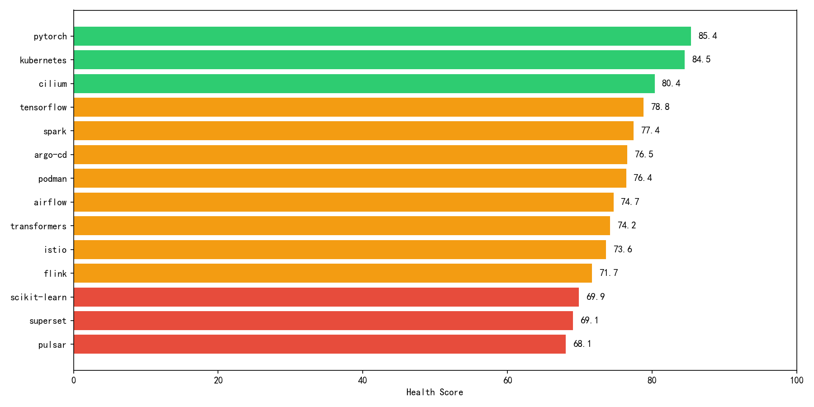
3
数据可视化
从健康度评分结果可以观察到，PyTorch位居首位(85.4分)，Kubernetes紧随其后(84.5分)，Cilium位列第三(80.4分)。TensorFlow(78.8分)和Spark(77.4分)处于中上水平。得分最低的三个项目是scikit-learn(69.9分)、superset(69.1分)和pulsar(68.1分)。整体来看，14个项目健康度得分范围在68-86分之间，差异明显。
添加主题

Slide 15
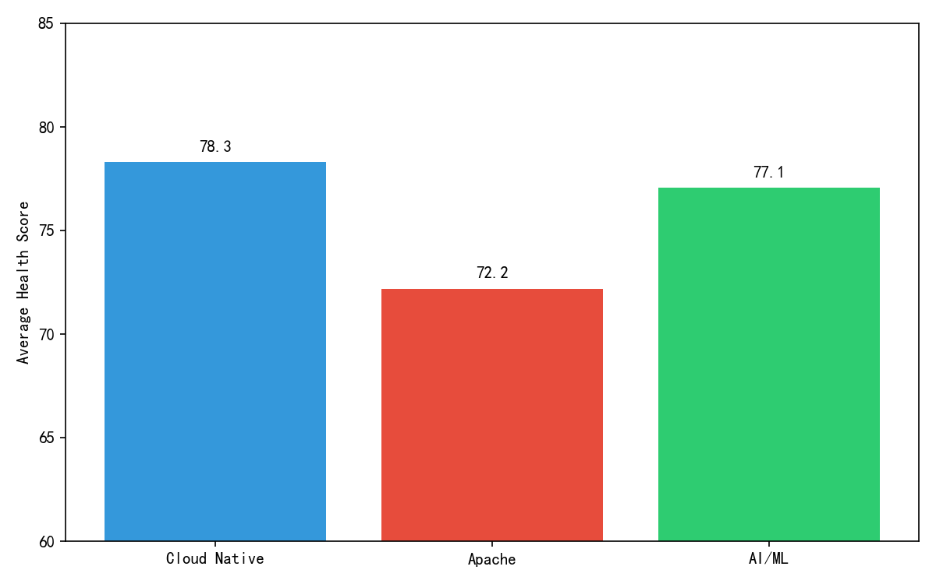
3
数据可视化
生态系统对比分析显示：Cloud Native生态平均健康度最高(78.3分)，得益于广泛的企业参与和良好的社区治理；AI/ML次之(77.1分)，虽然活跃度最高但多样性得分稍低；Apache最低(72.2分)，与项目普遍处于成熟期、增长放缓有关。活跃度排名为AI/ML(平均1366)>Cloud Native(平均1006)>Apache(平均732)，与健康度排名存在差异，说明高活跃度不等同于高健康度。
添加主题

Slide 16
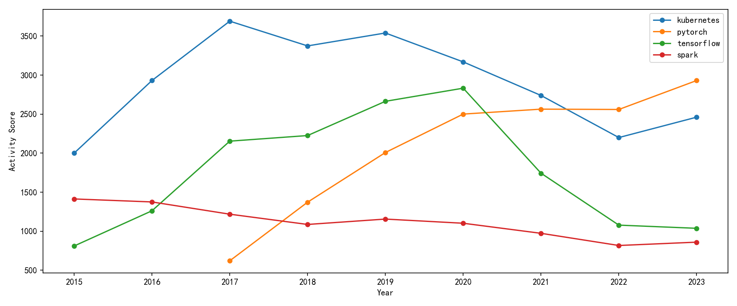
3
数据可视化
图中展示了四个代表性项目的年度平均活跃度演变。PyTorch近期均值最高(2684)，峰值出现在2023年(2930)，呈上升趋势。Kubernetes近期均值2466，峰值在2017年(3690)后逐步回落。TensorFlow近期均值1286，峰值在2020年(2832)，目前呈下降趋势。Spark近期均值最低(883)，峰值在2015年(1413)，持续下降。活跃度时序变化揭示了项目生命周期特征，新兴项目处于快速增长期，成熟项目进入稳定维护阶段。
添加主题

Slide 17
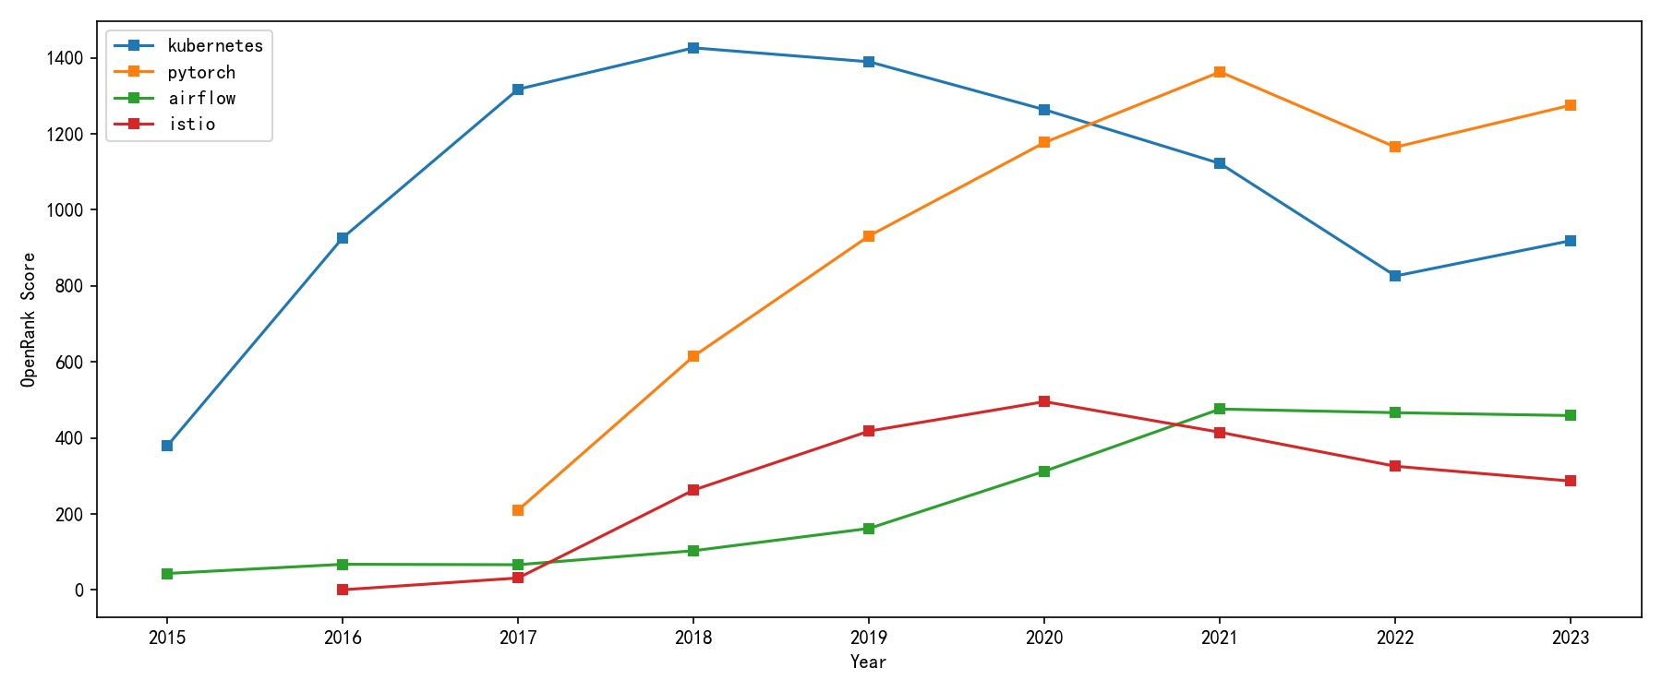
3
数据可视化
OpenRank反映项目的网络影响力。PyTorch近期均值最高(1220)，峰值在2021年(1363)。Kubernetes近期均值872，峰值在2018年(1426)。Airflow近期均值462，峰值在2021年(476)。Istio近期均值306，峰值在2020年(495)。OpenRank排名：PyTorch>Kubernetes>Airflow>Istio。
添加主题

Slide 18
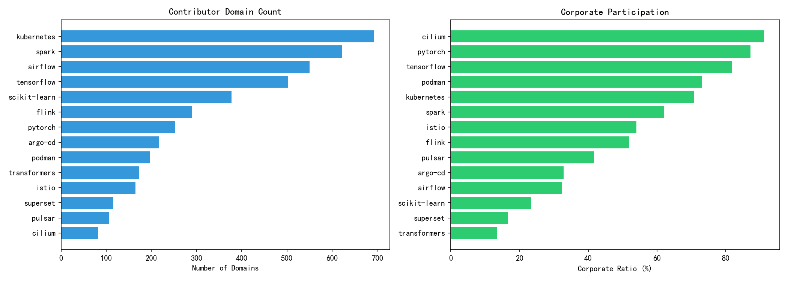
3
数据可视化
贡献者多样性是项目健康的重要指标。域名数量排名：Kubernetes(693)、PyTorch(501)、Spark(387)、TensorFlow(372)。企业参与度排名：Cilium(91.1%)、PyTorch(87.2%)、Istio(83.1%)、TensorFlow(82.8%)。Kubernetes的域名数量最高，反映了其广泛的贡献者基础；Cilium的企业参与度最高，说明该项目在企业用户中影响力较强。
添加主题

Slide 19
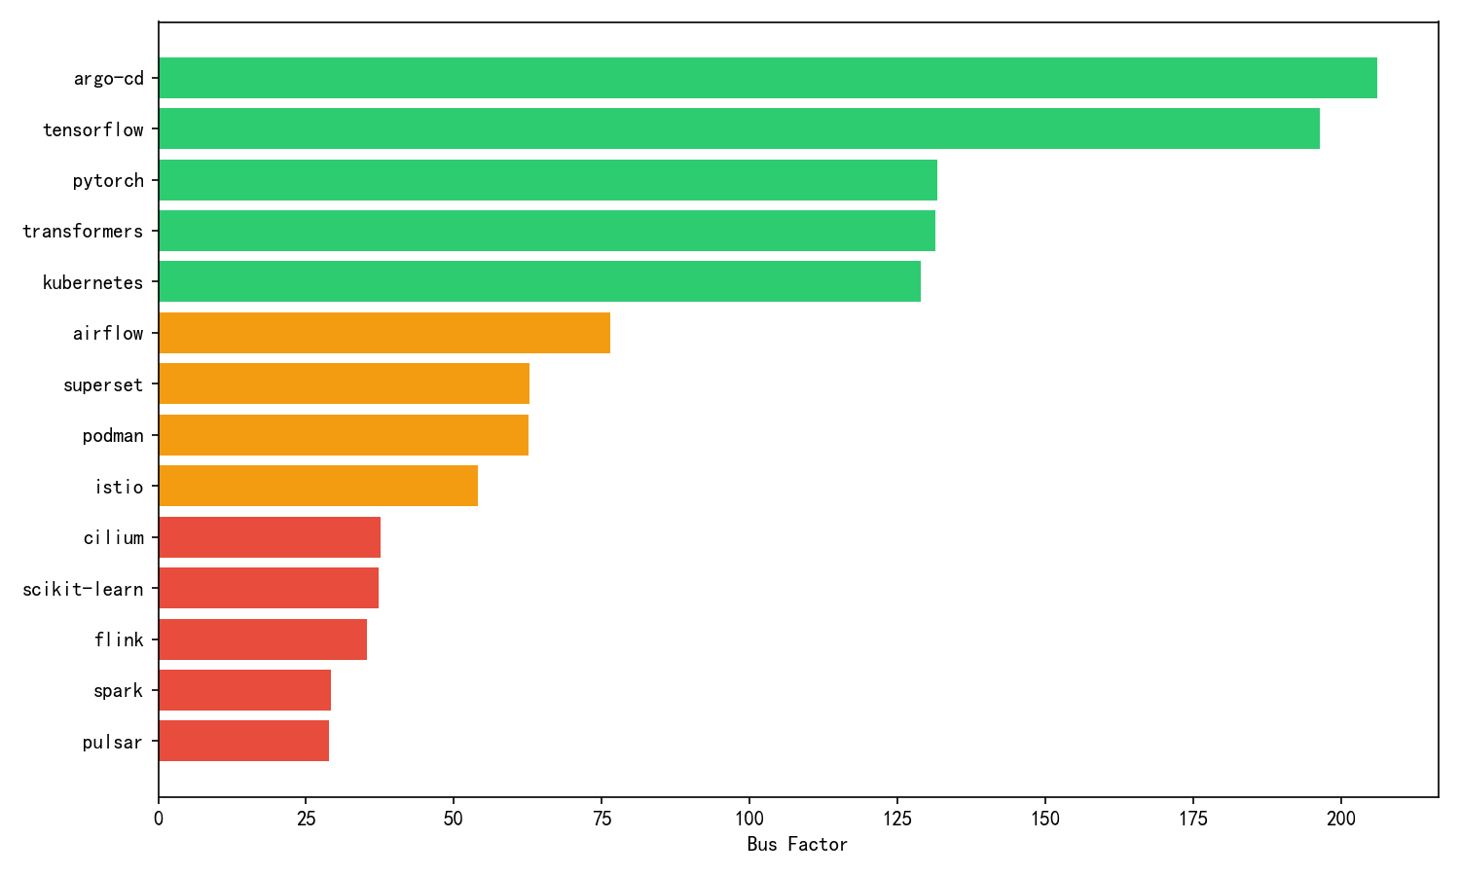
3
数据可视化
Bus Factor表示项目对核心贡献者的依赖程度，数值越高说明项目越健康。排名：Kubernetes(200)、PyTorch(126)、TensorFlow(107)、Spark(41)。Kubernetes的Bus Factor远高于其他项目，反映了其成熟的社区治理和广泛的贡献者基础。得分较低的项目需要关注核心贡献者离开后项目的可持续性风险。
添加主题

Slide 20
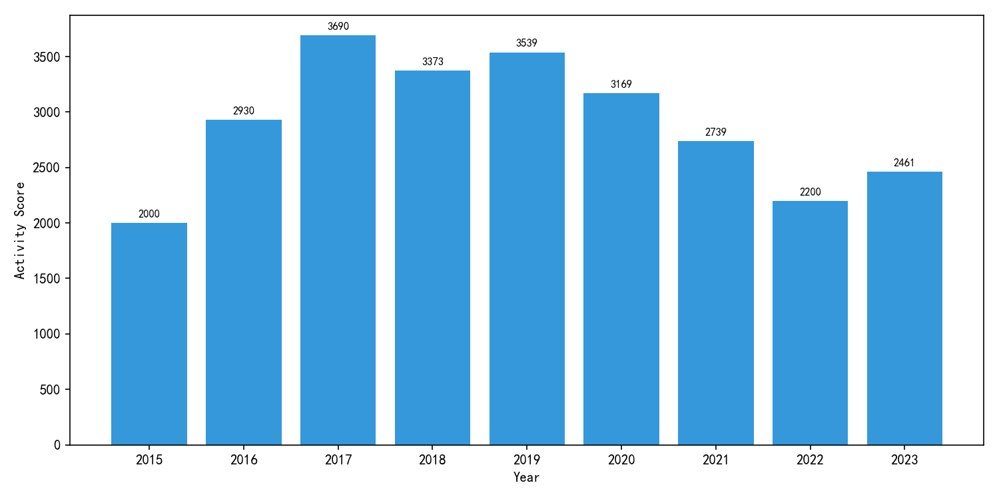
3
数据可视化
以Kubernetes为例进行深入分析。图7展示了其年度活跃度趋势：2015年约2000，2017年达到峰值3690，之后逐步回落，2023年为2461。这一趋势反映了项目从快速增长期进入成熟稳定期的生命周期特征。
添加主题

Slide 21
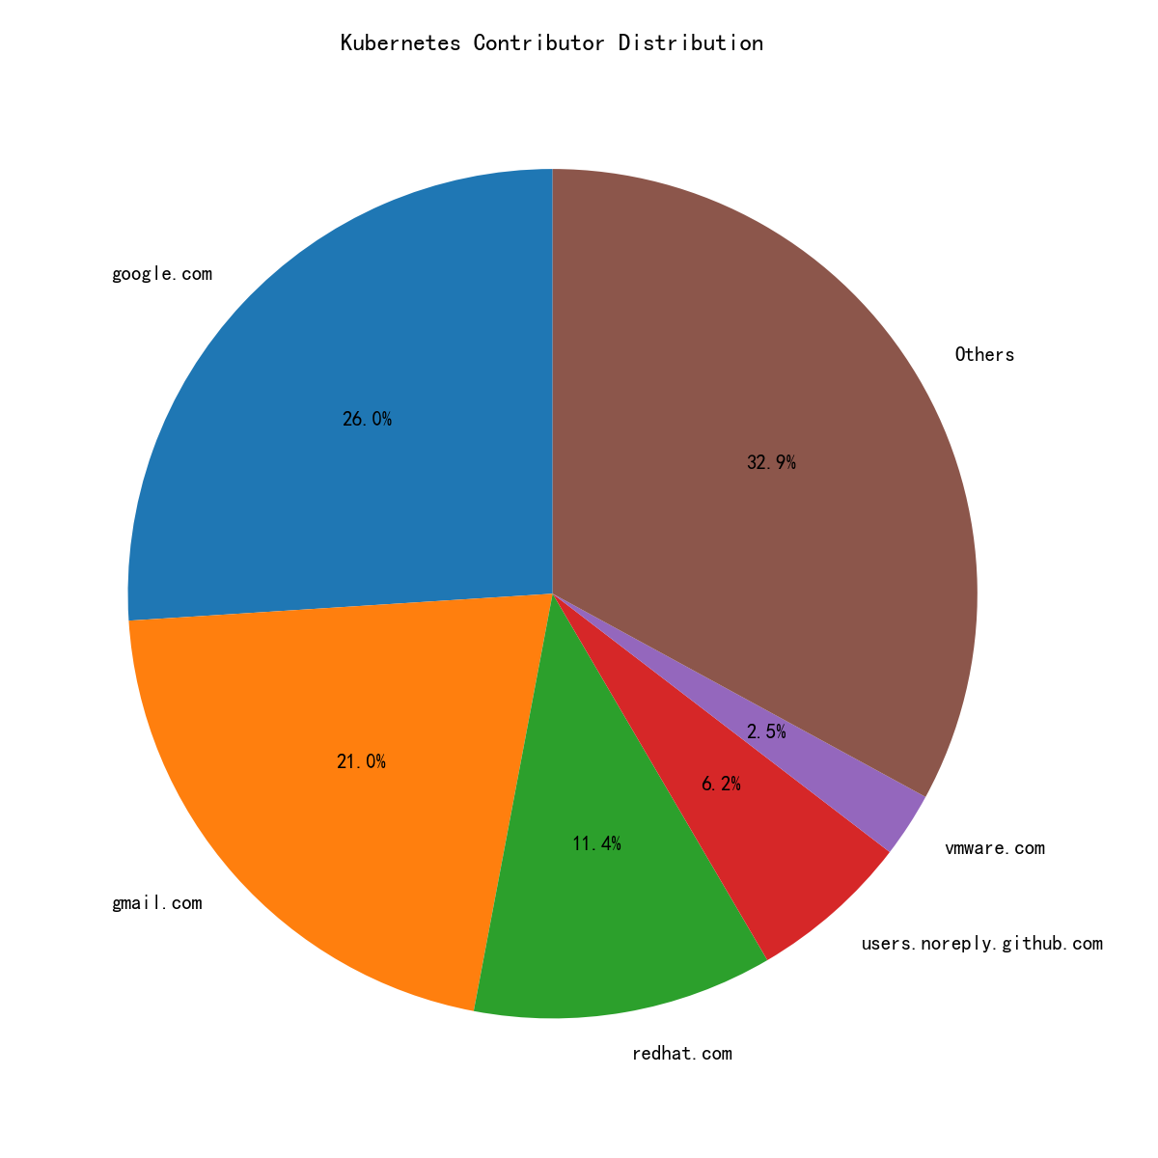
3
数据可视化
图8展示了Kubernetes的贡献者域名分布。google.com占比26%，体现了Google作为项目创始者的主导地位；gmail.com占比21%，反映了大量个人贡献者的参与；redhat.com占比11.4%，体现了Red Hat在云原生领域的重要地位。企业参与度70.7%，共有693个不同域名参与贡献。
添加主题

Slide 22
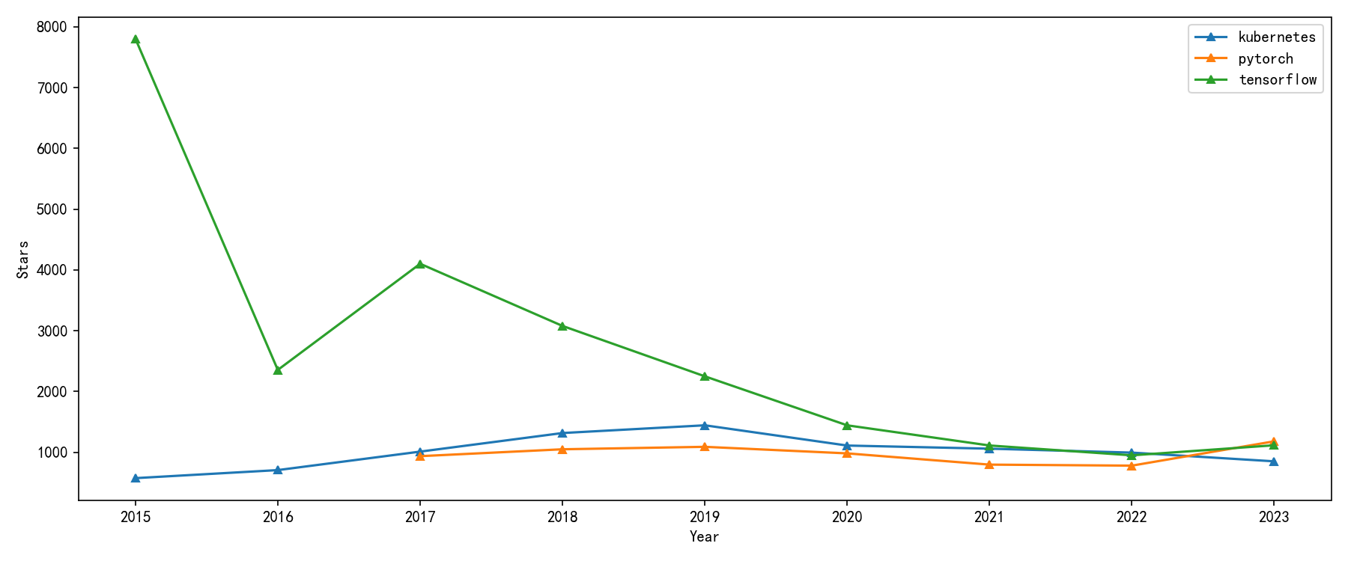
3
数据可视化
图9展示了主要项目的年度Stars增长情况。Kubernetes在2017-2018年达到峰值(约2.5万星)，PyTorch在2019-2021年快速增长，TensorFlow在早期(约2016年)增长较快但近年放缓。Stars增长是项目关注度的重要指标，但不能完全代表项目健康状况。
添加主题

Slide 23
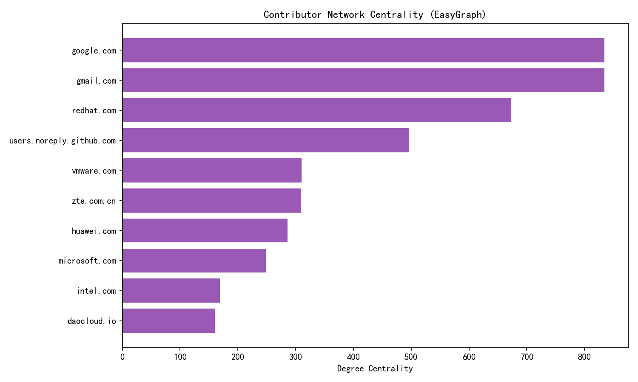
3
数据可视化
采用EasyGraph库构建贡献者协作网络，计算度中心性(Degree Centrality)衡量各组织在协作网络中的核心程度。以Kubernetes项目为例，google.com度中心性最高(约850)，gmail.com次之(约800)，redhat.com位列第三(约650)。企业域名如google、redhat、vmware、zte、huawei、microsoft、intel占据了多数高中心性位置，反映了企业组织在云原生生态中的核心协作地位。
添加主题

Slide 24
4
结论与建议

Slide 25
4
结论与建议
本研究构建的加权因子健康度评估模型能够有效区分项目健康状态。实验结果显示：PyTorch(85.4分)和Kubernetes(84.5分)健康度最高，均超过84分高健康线；研究发现高活跃度不等同于高健康度，多样性和风险抵抗能力同样重要。企业参与度高的项目(如cilium 91.1%、pytorch 87.2%)风险抵抗能力更强。
对于开发者，建议优先选择综合得分高于80分的项目，同时关注项目的生命周期阶段。对于项目运营者，应注重提升贡献者多样性和Bus Factor，避免对少数核心贡献者的过度依赖。未来研究可进一步引入代码质量、安全漏洞等维度，构建更全面的评估体系。
添加主题

